Slide 1



Otimização de carteiras de investimentos com Python
Profª D^{ra} Maisa Melo
Aula 8: O conceito de otimização
ⓒ Trading com Dados is a registered trademark. All rights reserved.

Slide 2
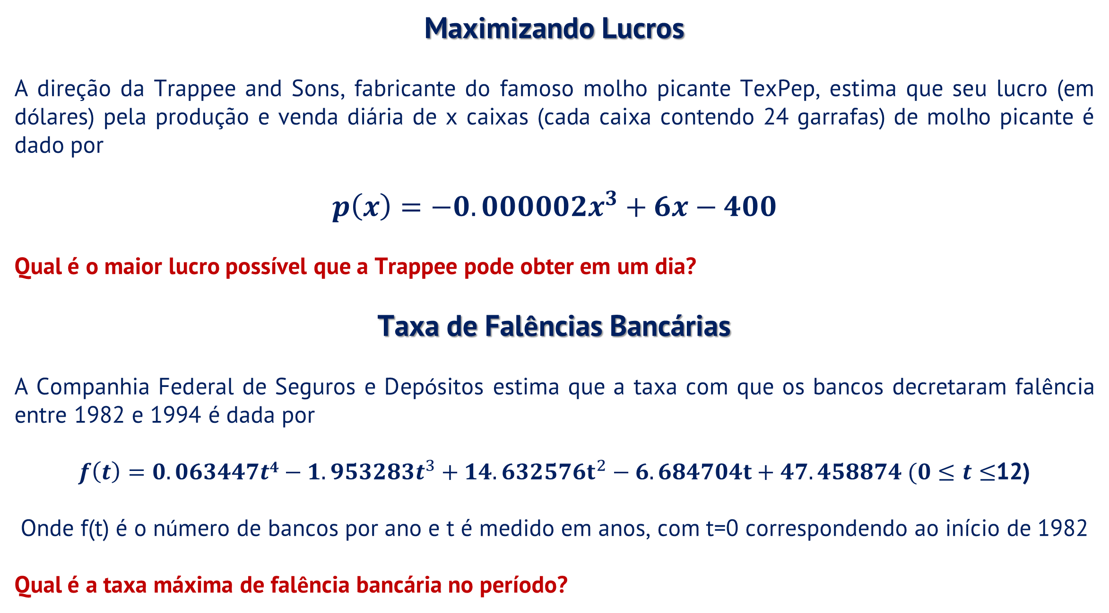
Maximizando Lucros
A direção da Trappee and Sons, fabricante do famoso molho picante TexPep, estima que seu lucro (em dólares) pela produção e venda diária de x caixas (cada caixa contendo 24 garrafas) de molho picante é dado por
$$p\left(x\right)=−0.000002x^{3}+6x−400$$
Qual é o maior lucro possível que a Trappee pode obter em um dia?
Taxa de Falências Bancárias
A Companhia Federal de Seguros e Depósitos estima que a taxa com que os bancos decretaram falência entre 1982 e 1994 é dada por
$f\left(t\right)=0.063447t4−1.953283t^{3}+14.632576t^{2}−6.684704t+47.458874 (0≤t≤$12)
Onde f(t) é o número de bancos por ano e t é medido em anos, com t=0 correspondendo ao início de 1982
Qual é a taxa máxima de falência bancária no período?
ⓒ Trading com Dados is a registered trademark. All rights reserved.
Notes:
2

Slide 3
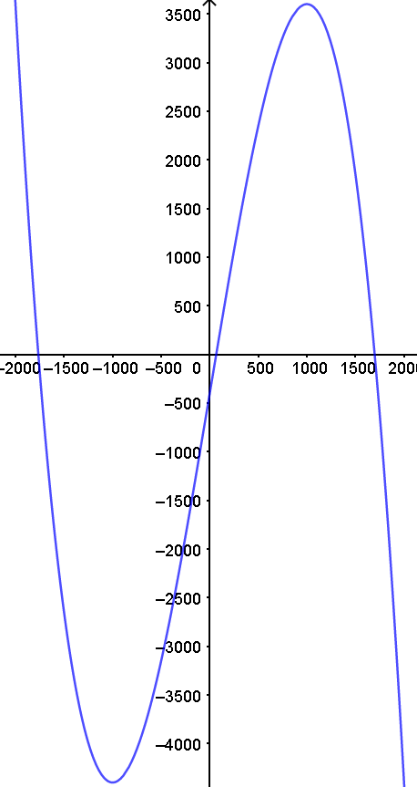
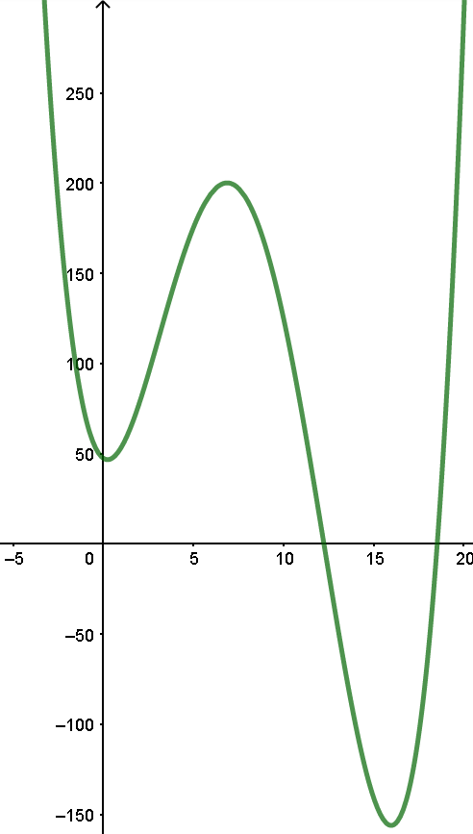

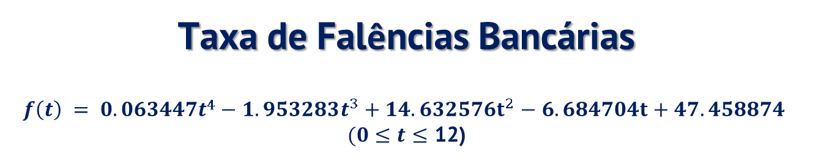
Maximizando Lucros
$$p\left(x\right)=−0.000002x^{3}+6x−400$$
Taxa de Falências Bancárias
$$f\left(t\right) = 0.063447t4−1.953283t^{3}+14.632576t^{2}−6.684704t+47.458874$$
$$(0≤t≤\text{12)}$$
ⓒ Trading com Dados is a registered trademark. All rights reserved.
Notes:
3

Slide 4
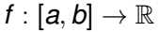
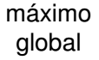
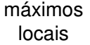
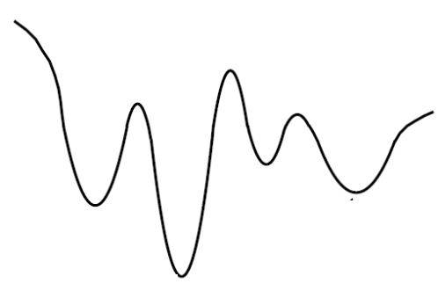
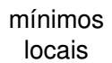

ⓒ Trading com Dados is a registered trademark. All rights reserved.
Notes:
4

Slide 5
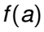
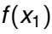
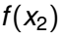
ⓒ Trading com Dados is a registered trademark. All rights reserved.
Notes:
5

Slide 6
Como obter
máximos e mínimos
de funções?
ⓒ Trading com Dados is a registered trademark. All rights reserved.
Notes:
6

Slide 7
Através da
DERIVADA DA FUNÇÃO
ⓒ Trading com Dados is a registered trademark. All rights reserved.
Notes:
7

Slide 8

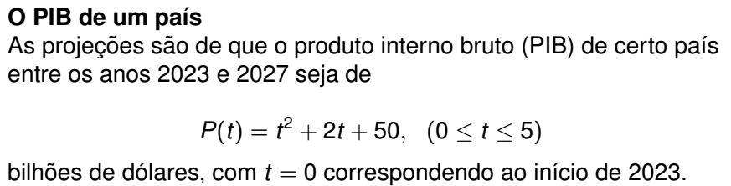
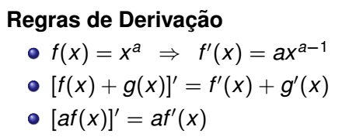
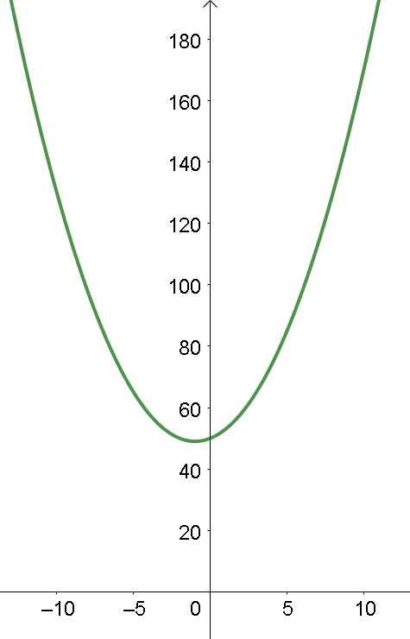
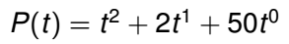
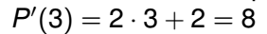
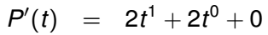
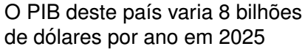
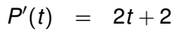
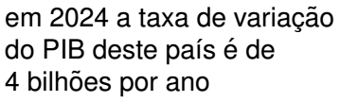
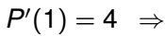
ⓒ Trading com Dados is a registered trademark. All rights reserved.
Notes:
8

Slide 9
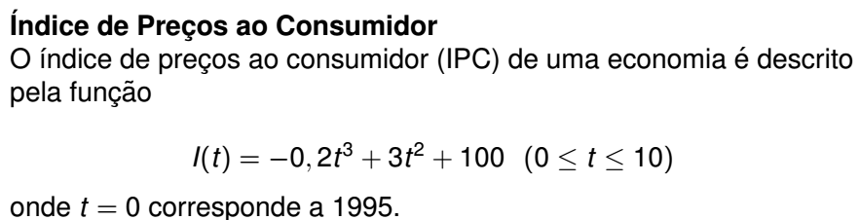
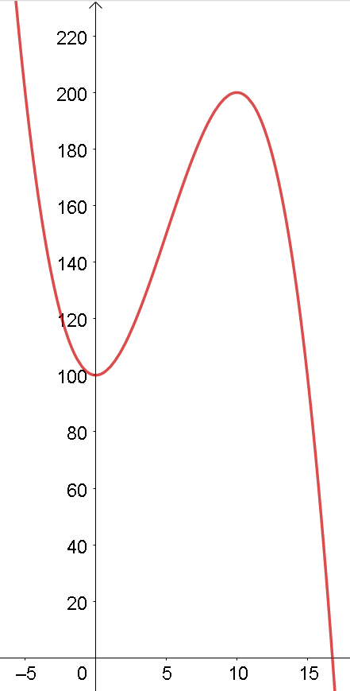
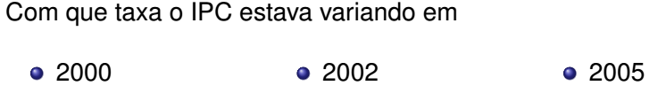
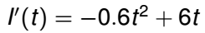
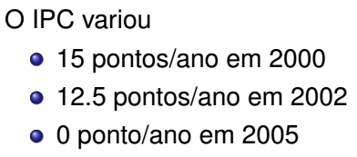
ⓒ Trading com Dados is a registered trademark. All rights reserved.
Notes:
9

Slide 10

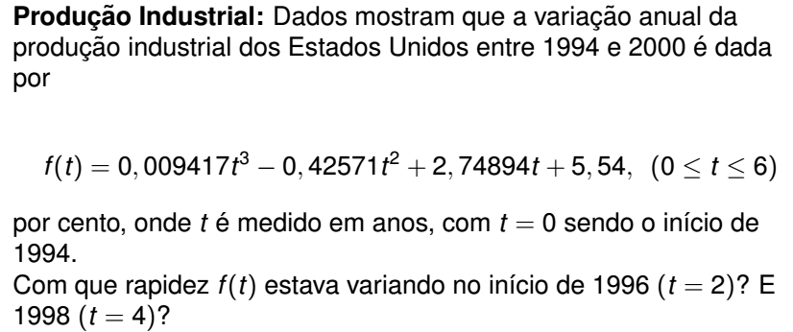
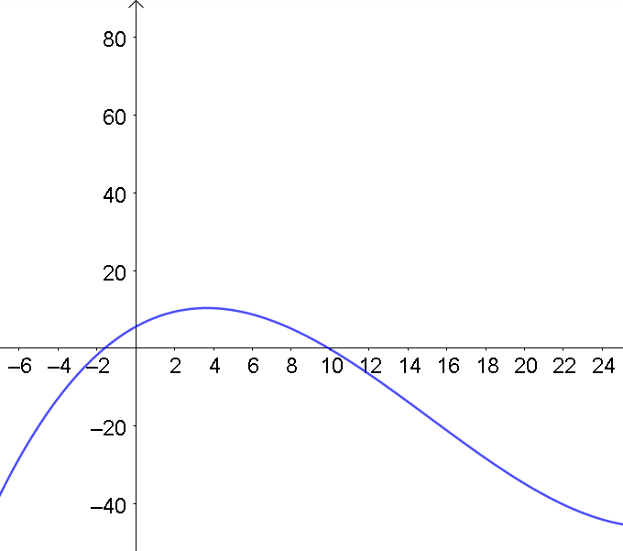
ⓒ Trading com Dados is a registered trademark. All rights reserved.
Notes:
10

Slide 11

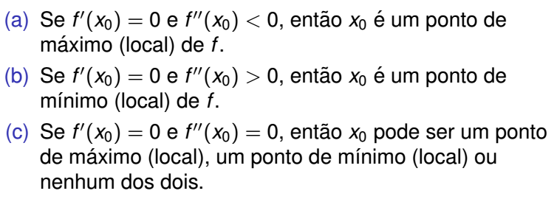
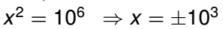
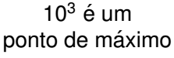
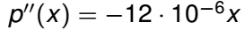
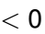
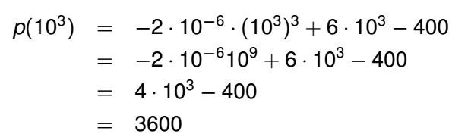
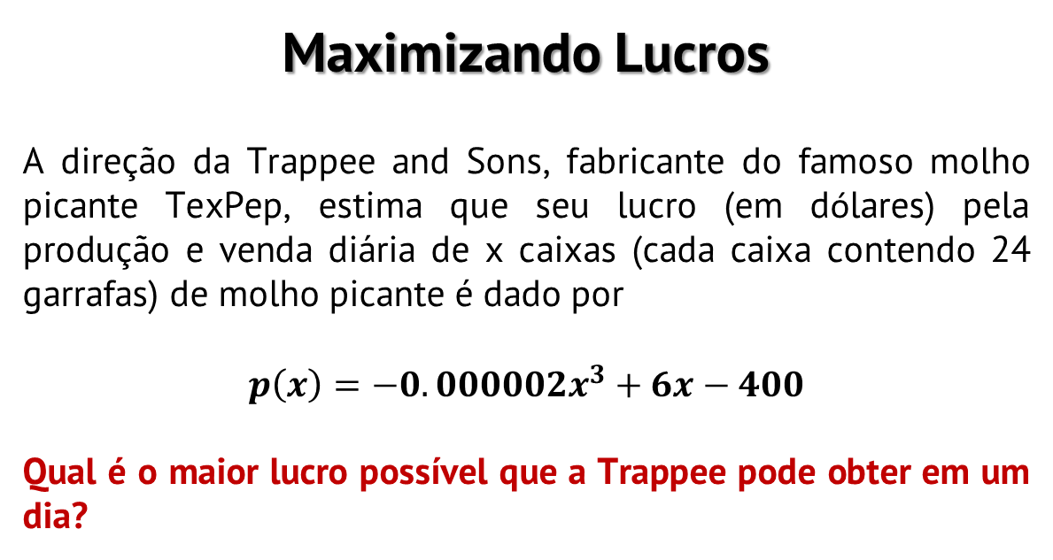
Maximizando Lucros
A direção da Trappee and Sons, fabricante do famoso molho picante TexPep, estima que seu lucro (em dólares) pela produção e venda diária de x caixas (cada caixa contendo 24 garrafas) de molho picante é dado por
$$p\left(x\right)=−0.000002x^{3}+6x−400$$
Qual é o maior lucro possível que a Trappee pode obter em um dia?
O maior lucro possível que a Trappee pode obter em um dia é 3600 dólares. Este lucro é obtido com a produção e venda de 1000 caixas
Notes:
11

Slide 12
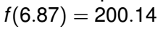
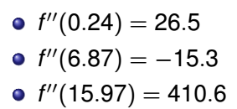
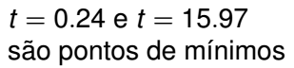
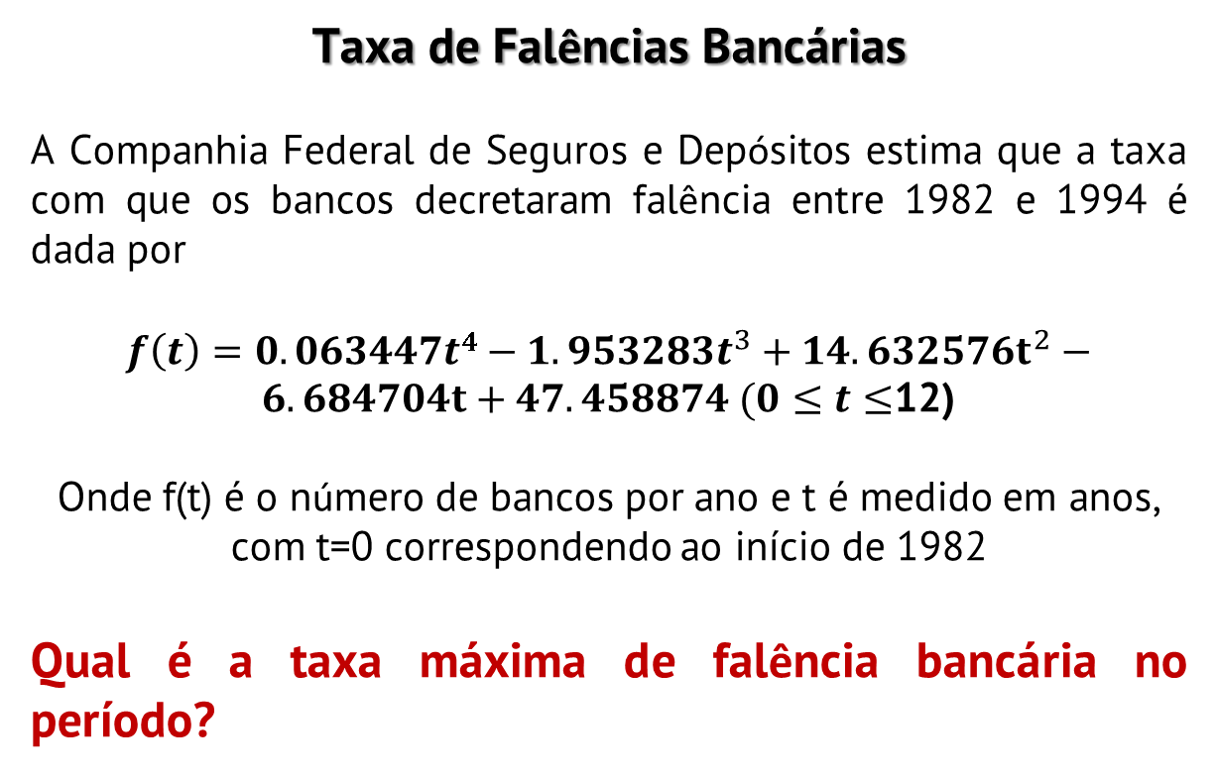
Taxa de Falências Bancárias
A Companhia Federal de Seguros e Depósitos estima que a taxa com que os bancos decretaram falência entre 1982 e 1994 é dada por
$f\left(t\right)=0.063447t4−1.953283t^{3}+14.632576t^{2}−6.684704t+47.458874 (0≤t≤$12)
Onde f(t) é o número de bancos por ano e t é medido em anos, com t=0 correspondendo ao início de 1982
Qual é a taxa máxima de falência bancária no período?
A taxa máxima de falência bancária no período é de 200 bancos por ano
Notes:
12

